Slide 1
Презентация к уроку
по учебному предмету «Обучение грамоте» в 1 классе на тему :
«Буква ь. Употребление ь знака для обозначения мягкости согласных на письме».
Шевчугова Наталья Евгеньевна,
учитель начальных классов,
МАОУ гимназии №2, г.Красноярска

Slide 2
Цели урока:
Сформировать умение обозначать мягкость согласного звука на письме при помощи «ь» знака;
Развивать фонематический слух, внимание.
­

Slide 3

Отгадайте загадку и назовите тему нашего урока:
Безголосый он добряк,
Всё смягчает ...

Slide 4
Почему буква ь так отвечала на вопросы?
Однажды букве Ь стали задавать вопросы, а она на них отвечала:
Что ты любишь кушать? Карамель, апельсин.
На чем ты любишь кататься? На коньках.
Какие цифры тебе нравятся? Пять, шесть.
Какое время года ты любишь? Осень.
Каких животных ты знаешь? Обезьяна, олень.

Slide 5


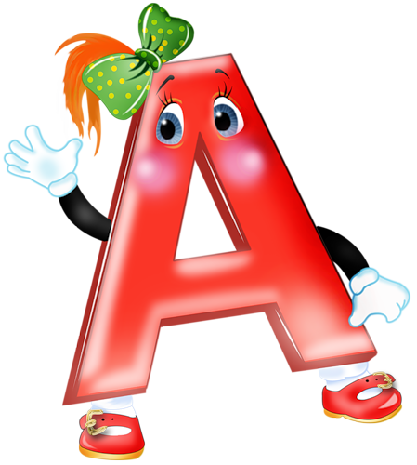




Сказка о ь знаке….
Жили-были в азбуке буквы, разные — гласные, согласные.
Ходили друг к другу в гости.
Буквы жили — не тужили, потому что все дружили.
И жила среди них одна буква, похожая на половинку буквы Ы, только без палочки, с которой никто не дружил.
Буквам не нравилось, что она не обозначает звука.
— Что ты за буква? — возмущались они.
Это была буква мягкий знак - Ь.
Она не обозначала никакого звука, не умела говорить, молчала, И никто с ней не дружил, не разговаривал. Жилось мягкому знаку плохо, очень одиноко.

Slide 6
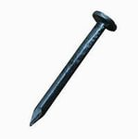


Как-то раз взялись буквы составлять слова- это было их любимое занятие. Решили они составить слово «гвоздь».
Стали буквы составлять слово «гвоздь». ГВОЗД — получается.
— Что-то у нас не получается! — говорили буквы. — Звук [д] в слове «гвоздь» мягкий, а у нас твердый.
— Буква И вдруг говорит: — Встану я и обозначу мягкость Д, — и быстро пристроилась в конце.
— Но получилось «гвозди»,а нам нужно было составить слово «гвоздь».
— Лучше я встану, — сказала буква Я.
Получилось «гвоздя»- опять не то. Все буквы попробовали встать в слово, но неникому не удалось составить нужное слово.

Slide 7
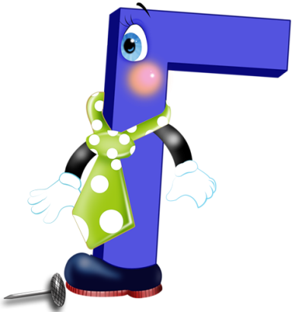
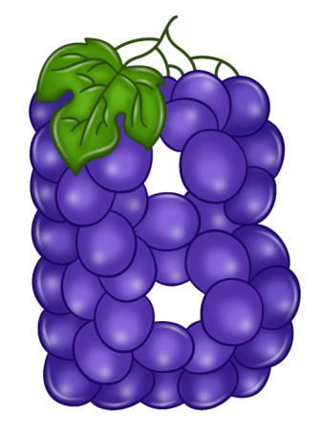


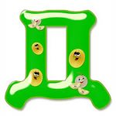
Что же делать? И тут все вспомнили, что есть еще одна буква – она тихо стоит в сторонке.
— Иди к нам, мягкий знак, — позвали буквы.
Мягкий знак с радостью согласился помочь буквам и быстро стал в конец слова. Получилось «гвоздь».
Развеселились буквы, всем захотелось пригласить в гости Ь.
Так мягкий знак стал дружить с остальными буквами.

Slide 8

Что изменилось в словах?
Был- быль
Пыл – пыль
Угол – уголь

Slide 9
Сколько букв в словах? Сколько звуков?
День- 4буквы, 3 звука
Олень- 5 букв, 4 звука
Лось- 4 буквы, 3 звука
Окуньки- 7 букв, 6 звуков
Пеньки- 6 букв, 5 звуков
Почему в этих словах букв больше, чем звуков?

Slide 10
Подводим итог урока.
Что нового вы узнали сегодня на уроке?
Для чего нужен ь знак?
Что у вас не получалось на уроке7
Что бы вы еще хотели узнать о ь знаке?

Slide 11
Используемые сайты.
http://edudocs.ru/kartinki-na-bukvy-alfavita-logopedicheskaya.html
eadik.ru/str1_34_1_7.php
http://readik.ru/str1_34_1_1.php

